Slide 1
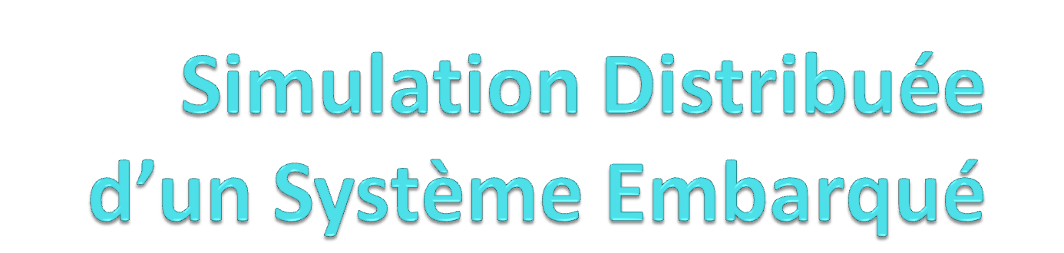
Plate-forme PRISE

Slide 2
Sommaire
Présentation de la simulation
Diagrammes de séquence HLA
Couche d’appel à CERTI C++/Java
Fonctionnalités des fédérés
Conclusion

Slide 3
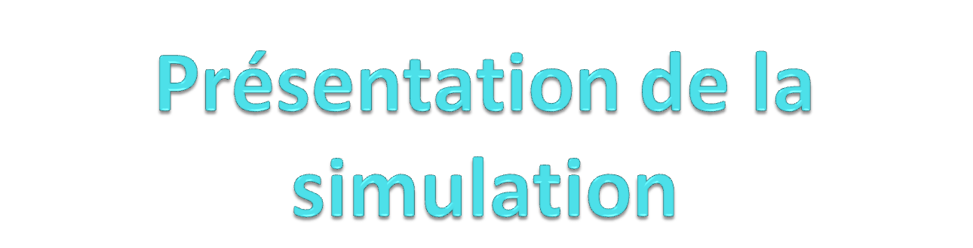

Slide 4
Introduction
Objectif: Simuler des systèmes embarqués sur avion de manière distribuée
Pourquoi une simulation distribuée ?
  Aujourd'hui, la complexité des appareils et des systèmes embarqués augmente, de même que le besoin en simulation
  La puissance de plusieurs systèmes informatiques peut être mise à profit pour des simulations d'envergure

Slide 5
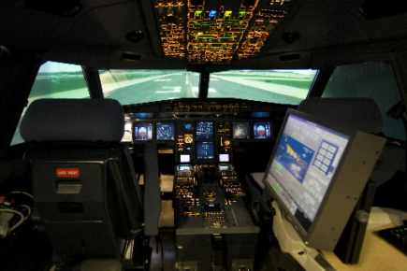
Introduction
La norme HLA répond à ces besoins, en fournissant une base de commune de travail à un ensemble de processus simulés qui peuvent alors interagir entre eux
La norme HLA répond à ces besoins, en fournissant une base de commune de travail à un ensemble de processus simulés qui peuvent alors interagir entre eux
Pas de droits

Slide 6
Principe
Distribuer des éléments de la simulation sur des fédérés, constituant une fédération
Fédéré
Fédéré
Fédéré
Interface
Interface
Interface
Interface
RTI

Slide 7
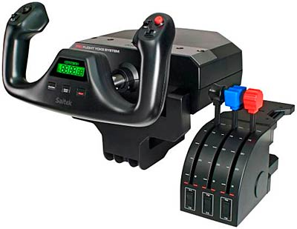
Objectifs
Spécifier une fédération permettant la simulation d'un appareil en vol
Mettre en oeuvre cette fédération sur les noeuds disponibles au DMIA
Matériel disponible au DMIA :
  Deux stations HP permettant de faire tourner
  des simulateurs commerciaux de manière fluide
  Deux ensemble Yoke-Throttle pour le contrôle de l'appareil simulé
  Une plateforme de quatre stations RedHawk pour l'implémentation des fédérés
Pas de droits

Slide 8
Mise en oeuvre
Simplifications:
  Pas de vol latéral
  Dynamique du vol simplifiée
  Environnement simplifié
  Lois de commandes simplifiées et non « tunées »
  Un seul avion simulé
Permettre l'utilisation et l'amélioration future du projet de manière agréable et intuitive, en partant de bonnes bases.

Slide 9
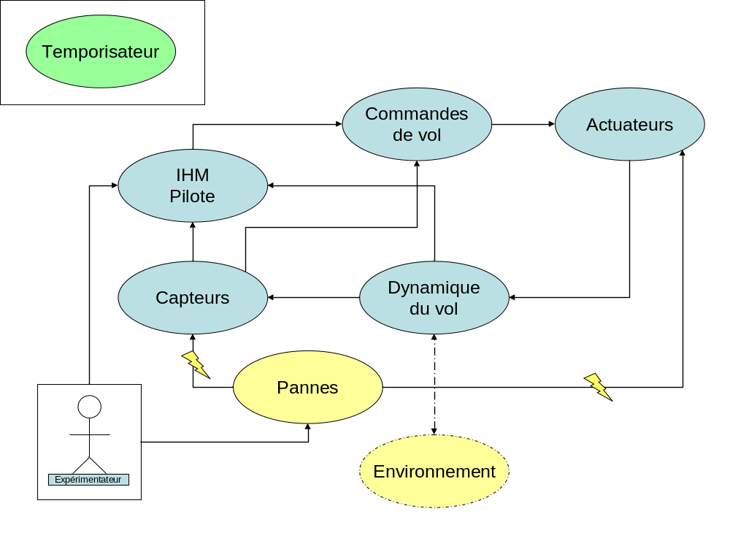
Architecture spécifiée
Le temps doit être distribué !
Certains fédérés seront instanciés plusieurs fois
La configuration se fait via un fédéré à part

Slide 10
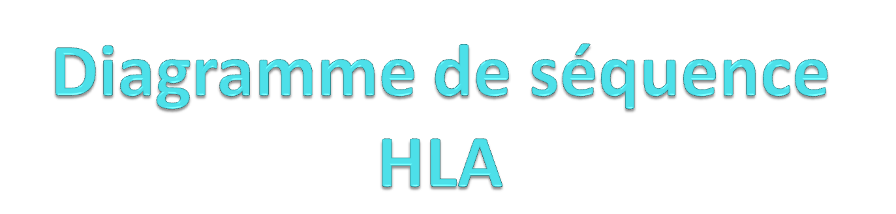

Slide 11
Diagrammes de séquence HLA
Fédéré
RTIAmbassador
Federate Ambassador
createFederationExecution
joinFederationExecution
registerFedSyncPoint
announceSynchronizationPoint
publishObjectClass
registerObjectInstance
subscribeObjectClassAttributes
synchronizationPointAchieved
tickUntil
Sync
tick
tick
federationSynchronized

Slide 12
Diagrammes de séquence HLA
Fédéré
RTIAmbassador
Federate Ambassador
calcul
updateAttributeValues
timeAdvanceRequest
tickUntil
Tag
tick
reflectAttributeValues
tick
timeAdvanceGrant

Slide 13


Slide 14
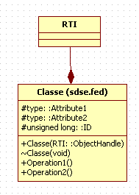
Couche d’appel CERTI : C++
Fédérés inspirés du fédéré «billard»
Deux types de fonction:
    envoie de requêtes au RTIA
    Les fonctions du FederateAmbassador
Une classe pour chaque objet envoyé ou reçu:
    Stocker le numéro d’instentiation
    Plus compréhensible
    Automatique
Attention au format des données:
    En c++: char * a=(char *)&module;
    Problème entre c++ et java
    On envoie tout dans le même ordre
float module=0.0;
char * a=(char *)&module;
char abis[4];
for(i=0;i<4;i++){
abis[3-i]=a[i];
}

Slide 15
Couche d’appel CERTI : C++
Les différents appels :
DynaFederateAmbassador();
virtual ~DynaFederateAmbassador()throw (RTI::FederateInternalError);
RTI::FederateHandle getHandle() const ;
void recupererlespoignes();
void publishPosition();
void publishVitesse();
void publishOrientation();
void publishAttitude();
void subscribePoussee();
void subscribeAngle_Braquage();
void synchronize(int );
void resign(char *);
void step(void);
void join(char* ,char*);
void tick();
On s’abonne ou l’on souscrit très facilement à de nouvelles classes:
« Générique »

Slide 16
Couche d’appel CERTI : C++
Les différents appels : (suite)
RTI::ObjectHandle registerPositionInstance(const char *);
RTI::ObjectHandle registerOrientationInstance(const char *);
RTI::ObjectHandle registerVitesseInstance(const char *);
RTI::ObjectHandle registerAttitudeInstance(const char *);
void declare_vitesse(char* );
void declare_position(char* );
void declare_orientation(char* );
void declare_attitude(char* );
void sendUpdatePosition(const RTI::FedTime&);
void sendUpdateOrientation(const RTI::FedTime& );
void sendUpdateVitesse(const RTI::FedTime&);
void sendUpdateAttitude(const RTI::FedTime&);

Slide 17
Couche d’appel CERTI : C++
Les call-backs:
void discoverObjectInstance(RTI::ObjectHandle ,RTI::ObjectClassHandle ,const char *)
void announceSynchronizationPoint(const char *, const char *)
void federationSynchronized(const char *)
void reflectAttributeValues(RTI::ObjectHandle ,const RTI::AttributeHandleValuePairSet& ,
const RTI::FedTime& ,const char *,RTI::EventRetractionHandle )
void timeAdvanceGrant(const RTI::FedTime& )

Slide 18
Couche d’appel CERTI : Java
Deux classes de dialogue
  GestionnaireHLA (envoie de requêtes au RTIA)
  FederateAmbassador (NullFederateAmbassador)
Interface générique pour récupérer les attributs : Poignée
  void initPoignees(RTIambassador rtia
  void addAttributes(AttributeHandleSet attributes)
  boolean setInstance(int objectId, int instance);
  boolean majAttributes(int instance, ReflectedAttributes attributes);

Slide 19


Slide 20
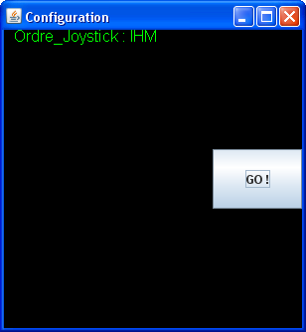
Fédéré Configurateur
Crée un point de synchronisation
Trace les connexions des fédérés à la simulation (par les instances)
Permet de démarrer la simulation
Régulateur du temps
Configuré en XML

Slide 21
Fédéré Configurateur - Evolutions
Transmettre aux autres fédérés des éléments de
configuration de la simulation
Parser un fichier XML de description de la fédération pour recréer le fichier fed

Slide 22
Fédéré IHM - Fonctionnalités
Afficher au pilote la situation de l’avion
  Vitesse vraie
  Assiette, phi (θ , φ)
  Incidence (α)
  Altitude, Vz
Récupérer les ordres du pilote
  Tangage, roulis, lacet, gaz
  Configurable (fichier texte)
Enregistrement / rejeu possible

Slide 23
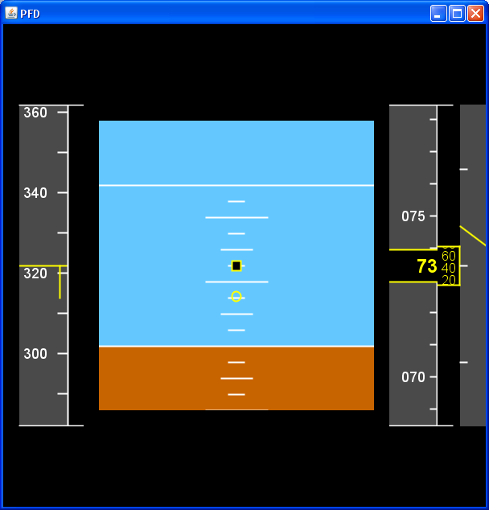
Fédéré IHM
Altitude (ft)
φ
Vitesse (kts)
Vz (ft/min)
α
θ
γ

Slide 24
Fédéré IHM - Evolutions
Terminer l’horizon artificiel et le bandeau vitesse verticale
Ajouter un bandeau de cap (en bas)
Ajouter un bandeau FMA (en haut)
Ajouter un pilote automatique
Développer une interface cockpit complète (EFIS Airbus)
Ajouter un Flight Manager et un Navigation Display

Slide 25
Fédéré Commandes de vol
Fonctionnalités
  Traiter la consigne dans une « boite » commande de vol
  Transmettre la consigne aux actuateurs
Etat Actuel
  La commande de vol se fait via un PID
  Les gains ne sont pas réglés, cela nécessite un gros travail
  La boucle asservi la vitesse de tangage passée en entrée
Evolutions
  Calculer finement les gains de la commande de vol
  Améliorer la commande de vol (Automatique)‏
  On peut imaginer avoir plusieurs modes de commande, comme dans un avion réel

Slide 26
Fédéré Actuateurs
Fonctionnalités
  Traiter la consigne issue de la commande de vol
  Transmettre sa position à la dynamique du vol
Etat Actuel
  L'actuateur suit la consigne suivant un filtre d'ordre 1...
  ... et modélise ainsi un smart actuateur, chargé du suivi de consigne
  Un seul actuateur pour tangage et gaz
  Gestion des pannes
Evolutions
  Discriminer la loi selon l'actuateur
  Instancier plusieurs actuateurs

Slide 27
Fédéré Pannes
IHM développée
Non connecté à HLA
Pannes à envisager
  Moteur
  Commande
Evolution
  Envoyer les pannes sous forme d’interaction

Slide 28
Fédéré dynamique du vol
Vol longitudinal
5 équations:
    Équation de propulsion
    Équation de sustentation
    Équation des moments
    Équation de la vitesse de tangage
    Équation de la vitesse d’ascension
Discrétisation des équations
Simuler le fédéré environnement avec une classe
    Décroissance linéaire de la densité avec l’altitude
Calibrer les variables
Attention au temps (le pilote est en temps réel)

Slide 29
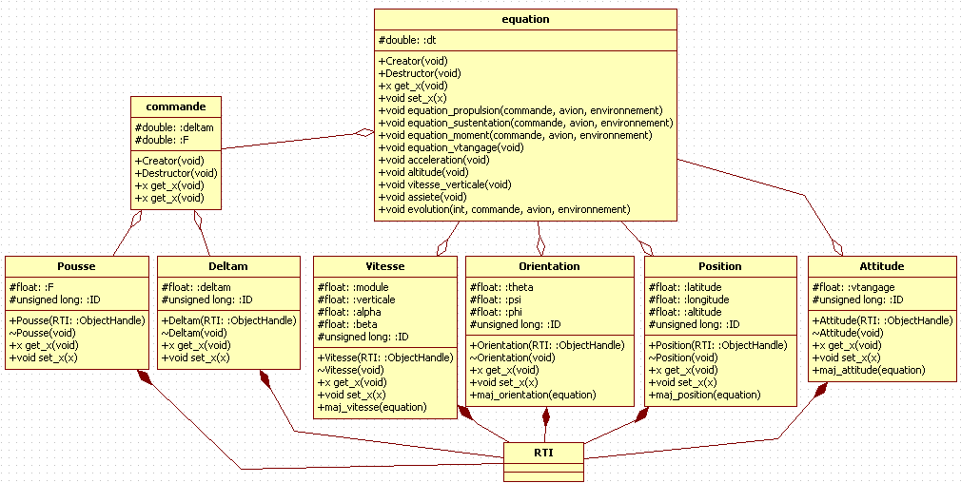
Fédéré dynamique du vol
Souscrit aux informations publiées par les actuateurs:
    Pousse des réacteurs
    Angle de la gouverne
Publie à destination des IHMs, de la commande de vol:
    Position
    Orientation
    Attitude
    Vitesse

Slide 30
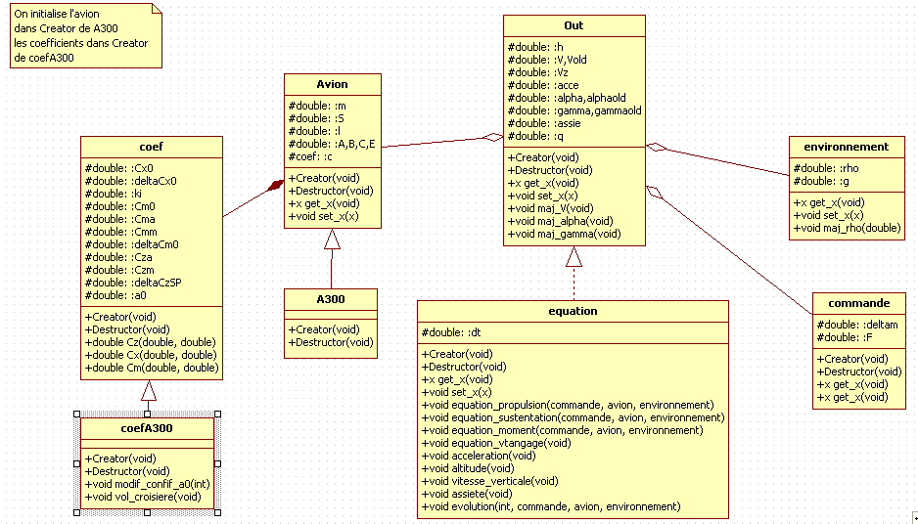
Fédéré dynamique du vol

Slide 31
Fédéré dynamique du vol: Bilan
Générique et modulable
Protocole de communication avec HLA valide
Facile à complexifier
Intégrer le vol latéral
Résolution plus fine: discrétisation en Runge-Kutta
Mieux calibrer les différentes constantes
Interactions avec un fédéré environnement:
    Turbulence
    Variations locales d’incidence

Slide 32






FSX
API SimConnect
Classe
FSXSimConnect
Plugin FSX
Pour SDSE
Etat
Avion
Ordres
Joystick
Classe
FSXFederateAmbassador
RTI Ambassador
Federation HLA

Slide 33









FSX
FSXSimConnect
FSXFederateAmbassador
FedAmb
queryFederateTime()
timeAdvanceRequest()
tick()
setEtatAvion()
reflectAttributeValues()
SetDataOnSimObject()
Succeeded
dispatch()
dispatch()
process()
tick()
getOrdresJoystick()
timeAdvanceGrant()
ordresJoystick
updateAttributeValues()

Slide 34

void FsxSimConnect::connecter() {
SimConnect_Open(&hSimConnect, "FSX SDSE", NULL, 0, 0, 0);
SimConnect_AddToDataDefinition(hSimConnect, DEFINITION_ALTITUDE, "Plane Altitude",
"meter");
SimConnect_MapClientEventToSimEvent(hSimConnect,
EVENT_JOYSTICK_TANGAGE,"SDSE.joystick0Yaxis");
SimConnect_MapInputEventToClientEvent(hSimConnect, INPUT_1,
"joystick:0:yaxis",EVENT_JOYSTICK_TANGAGE);
SimConnect_AddClientEventToNotificationGroup(hSimConnect,
GROUP_1,EVENT_JOYSTICK_TANGAGE,TRUE);
SimConnect_SetInputGroupState(hSimConnect, INPUT_1, SIMCONNECT_STATE_OFF);
}
void FsxSimConnect::process(SIMCONNECT_RECV *pData, DWORD cbData){
switch(pData->dwID){
case SIMCONNECT_RECV_ID_EVENT:{
SIMCONNECT_RECV_EVENT *evt = (SIMCONNECT_RECV_EVENT*)pData;
switch(evt->uEventID){
case EVENT_SIM_START:
case EVENT_JOYSTICK_TANGAGE:
}
break;
}
case SIMCONNECT_RECV_ID_SIMOBJECT_DATA:{}
case SIMCONNECT_RECV_ID_QUIT:{}
}
}

Slide 35


Slide 36
Conclusion
Une boucle de simulation complète + FSX
Encore beaucoup d’évolutions possible
Dialogue de fédérés C++ et Java
Un projet très intéressant et très prenant
Merci pour votre aide

